Slide 1


الأسبوع التمهيدي
المملكة العربية السعودية
وزارة التعليم
الإدارة العامة للتعليم بمنطقة الرياض(بنات)
إعداد : جواهر السعدون

Slide 2

الأسبوع التمهيدي
استقبال الأطفال والترحيب بهم .
جلوس الأطفال في الحلقة مع الحرص على التباعد والمسافة الآمنة .
بعد اجتماع الأطفال السلام عليهم وترديد السورة القرآنية والأذكارالصباحية .
التعرف على الأطفال عن طريق لعبة .
تذكير الأطفال بفيروس كورونا وكيفية الوقاية منه والمحافظة على انفسنا وذلك عن طريق قصة أو بطاقات
لقاء مسبق ممكن يكون عن بعد مع الأمهات لتوضيح النقاط التي يجب على الأم مشاركتها مع المعلمة مثل ( تهئية الطفل للعودة , تنظيم نوم الطفل , وجبة الطفل ,الحرص على الكمام , احضار غيار للطفل , الحرص على التواصل ومشاركة المعلمة بأي امر يخص الطفل )
حرص المعلمة على إضفاء جو من المرح والألفة والتخفيف من توتر الأطفال والأمهات .

Slide 3
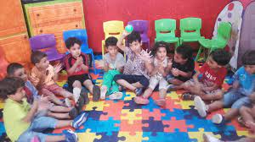
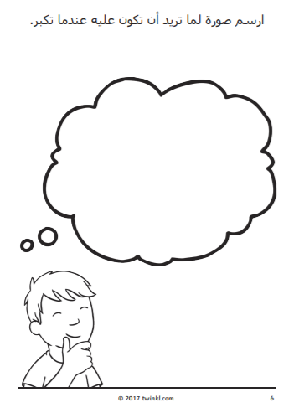



الأسبوع التمهيدي
اليوم الأول :
ألعاب أصابع ( خمس فئران ) .
نشاط فني ( نشاط كل شيء عني ) .
أناشيد حركية ( إذا كنت سعيداً ) .
ألعاب حركية ( كرة التعارف ) .
قصة إجراءات العودة للدراسة .

Slide 4
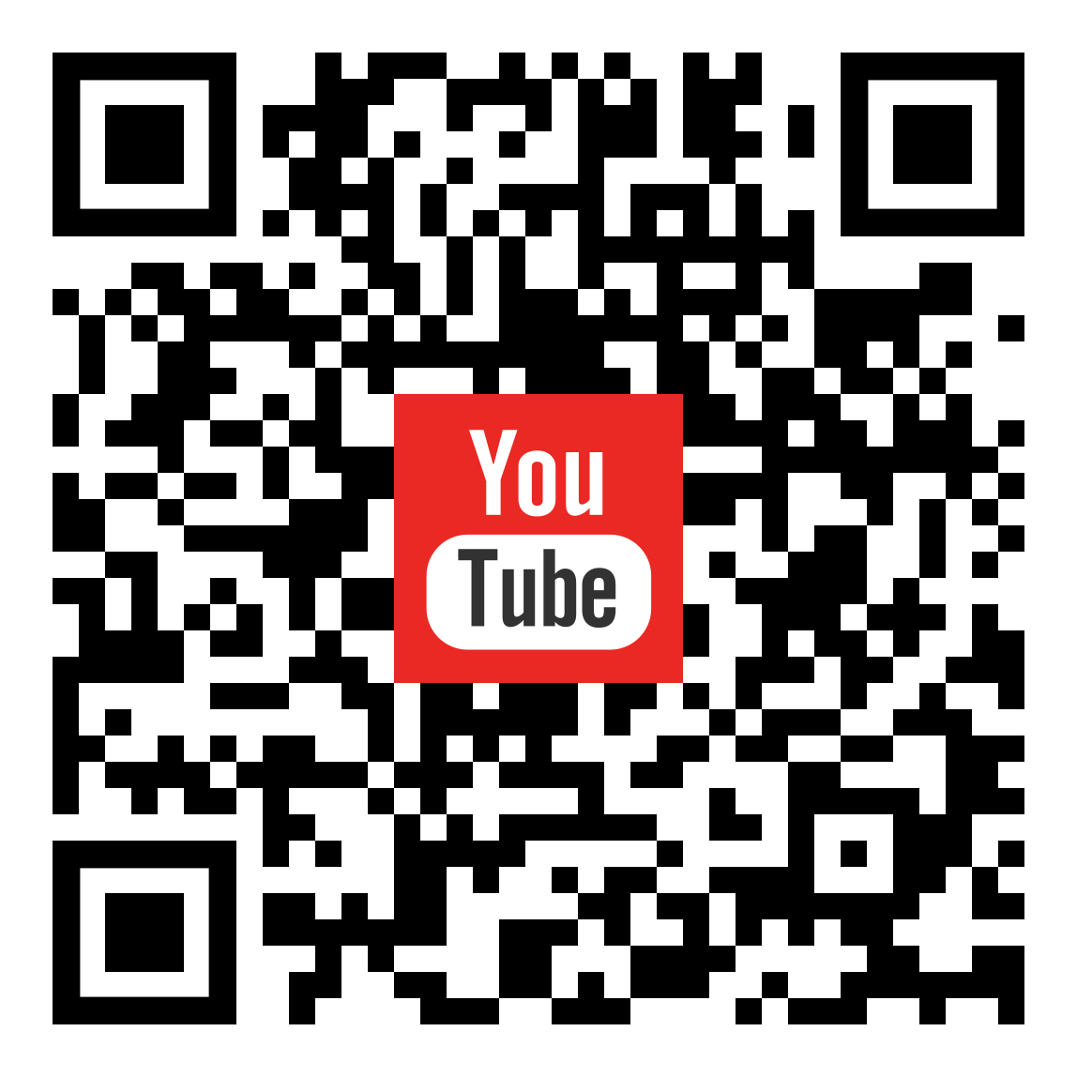

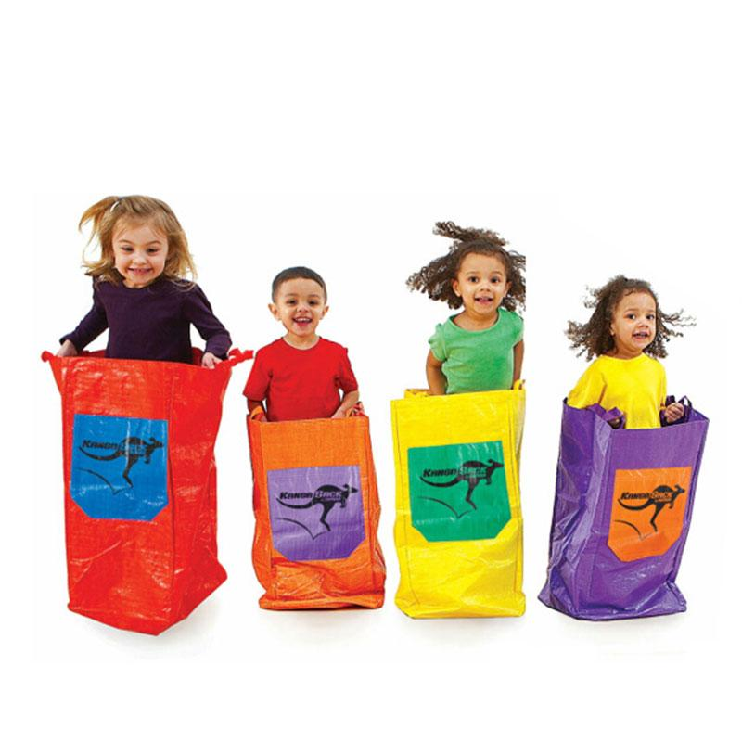
الأسبوع التمهيدي
اليوم الثاني :
ألعاب أصابع ( العنكبوت النونو ) .
أنشطة فنية (تلوين باص الروضة ) .
أناشيد حركية ( أنشودة المس قلبي ) .
ألعاب حركية القفز بالكيس .
قصة من اختيار المعلمة .

Slide 5

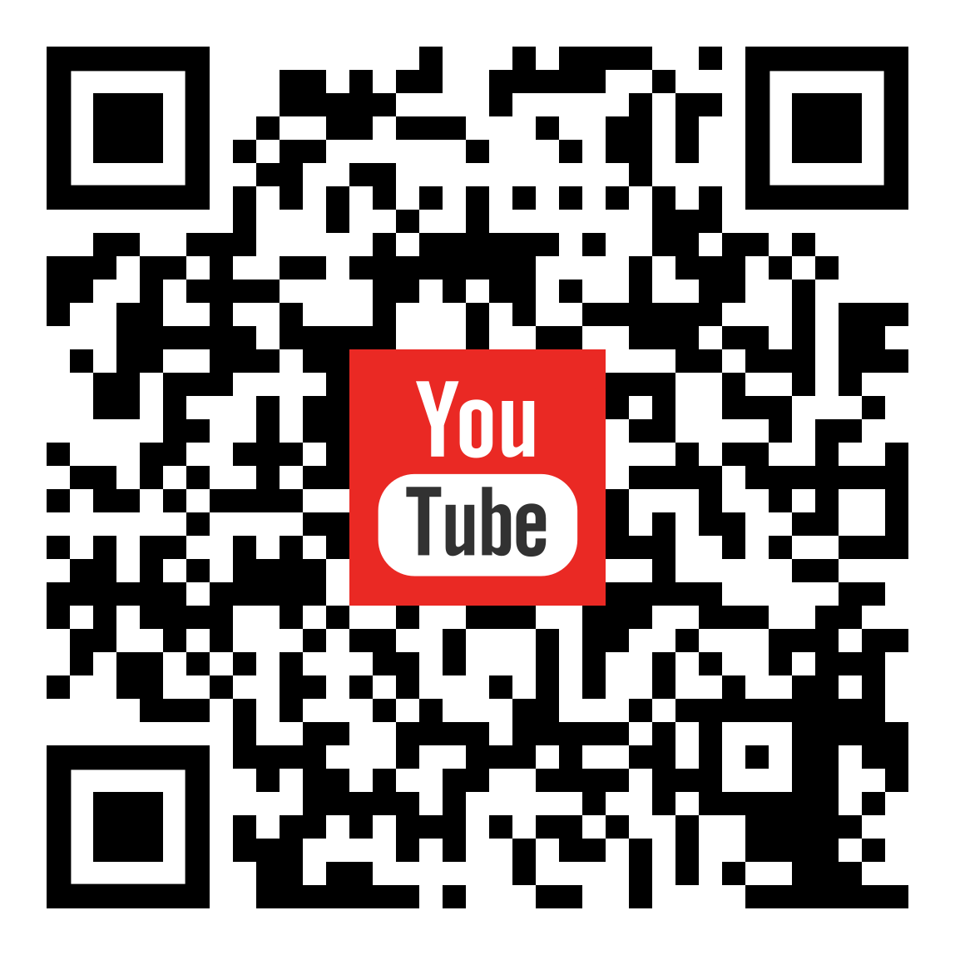
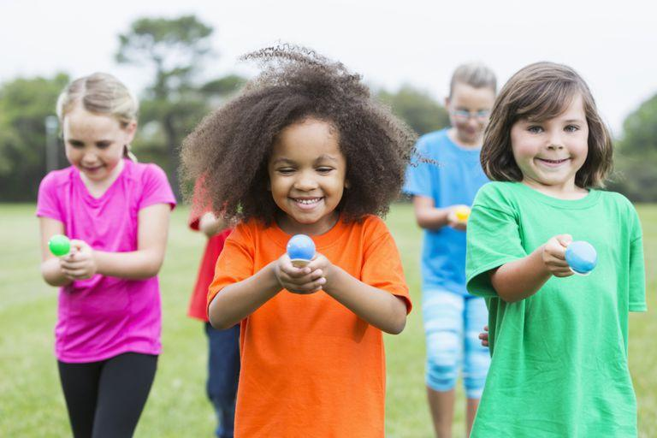
الأسبوع التمهيدي
اليوم الثالث :
ألعاب أصابع ( ماذا فعلت البذرة) .
أنشطة فنية (تلوين صورة جماعية) .
أناشيد حركية ( عجلات الباص) .
ألعاب حركية (نقل الكرة بالملعقة ) مع الحرص أن لكل طفل ملعقة خاصة به .
قصة من اختيار المعلمة .

Slide 6

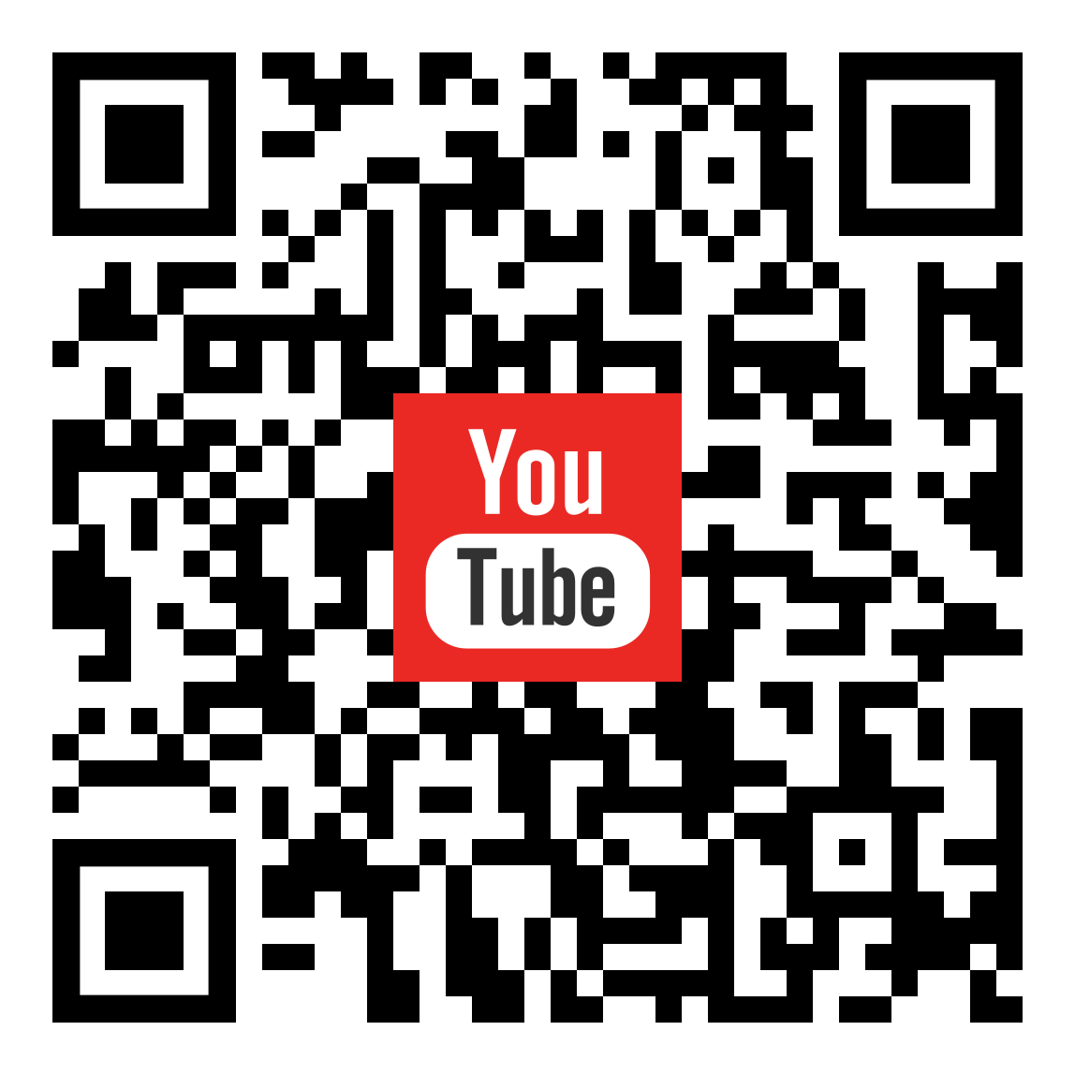
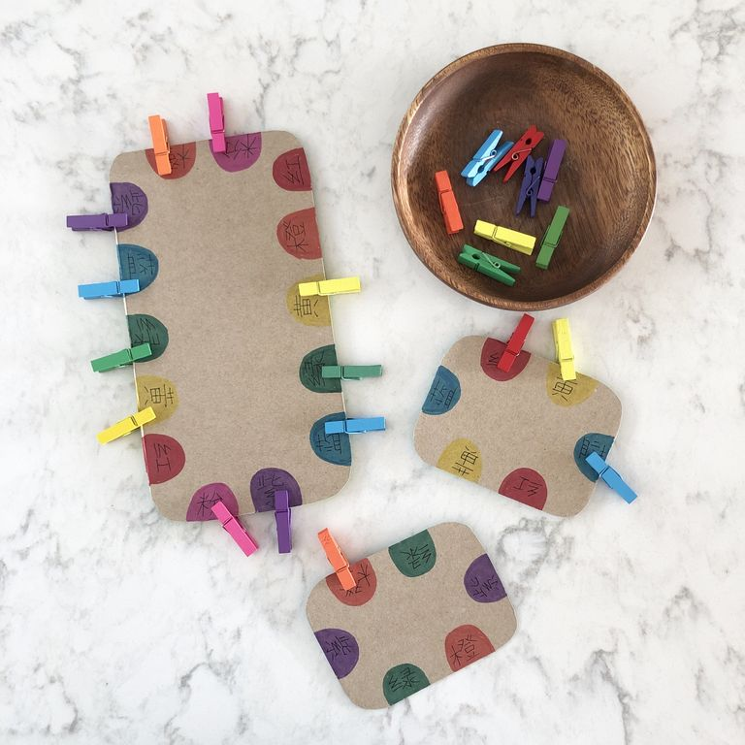
الأسبوع التمهيدي
اليوم الرابع :
ألعاب أصابع ( قط وفأر يلعبون) .
أنشطة فنية (عمل فني الباص) .
أناشيد حركية ( بأيدينا نصفق) .
ألعاب حركية (لعبة مشبك الغسيل) .
قصة من اختيار المعلمة .

Slide 7
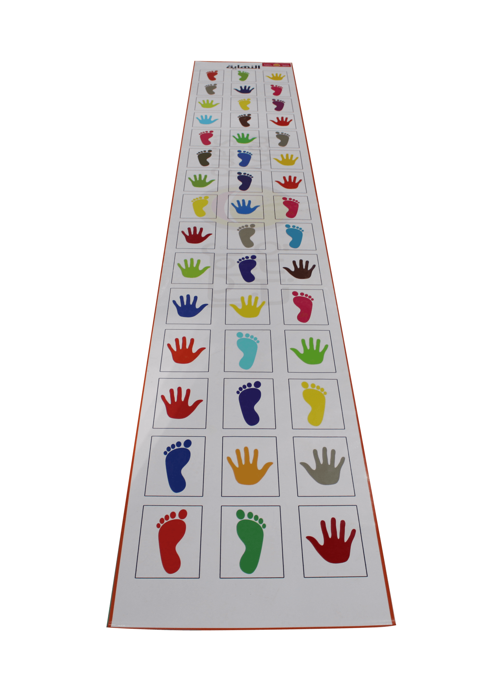
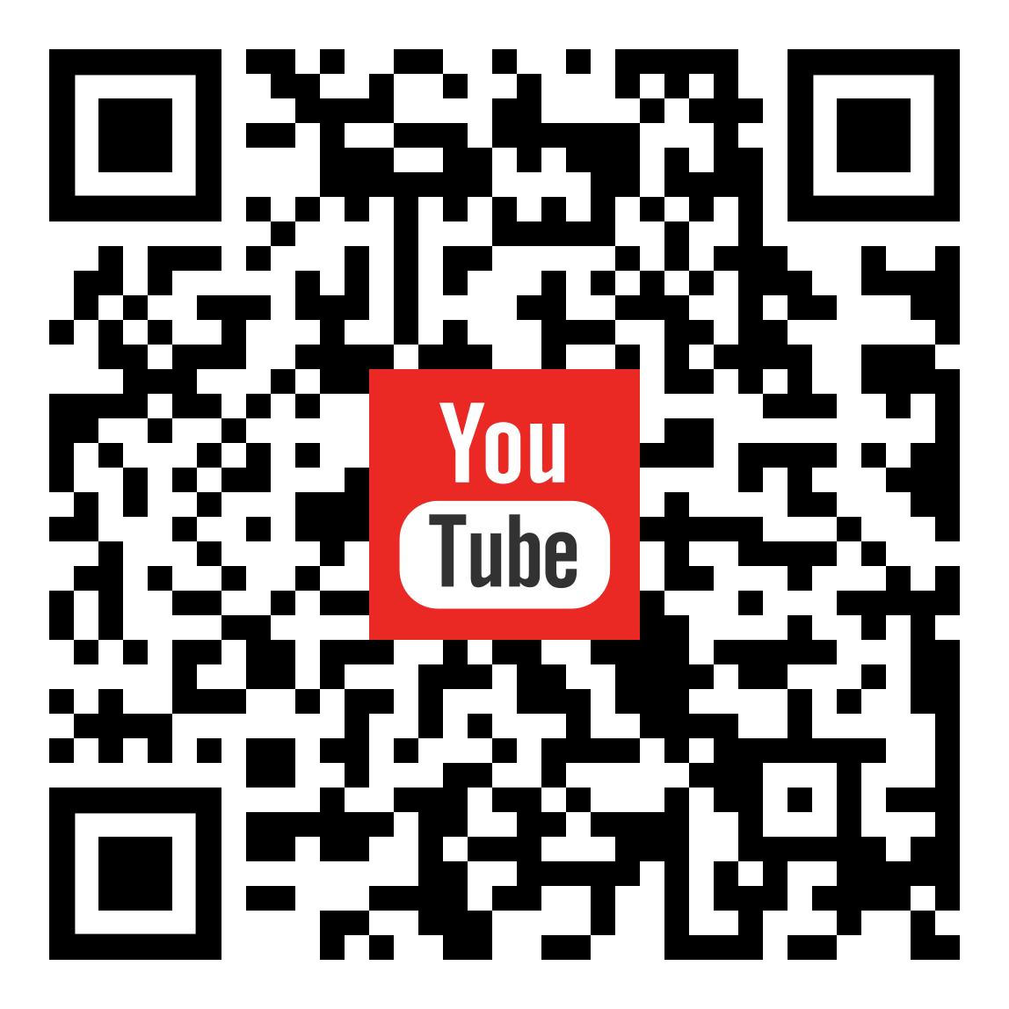
الأسبوع التمهيدي
اليوم الخامس :
ألعاب أصابع ( خمس جنود ماذا يفعلون؟) .
أنشطة فنية (عمل فني بنهاية الأسبوع التمهيدي) .
أناشيد حركية ( أنشودة شهيق وزفير) .
ألعاب حركية (لعبة حركية الأيدي والأقدام) .
قصة من اختيار المعلمة .

